Slide 1
Sund pausekultur
Indsæt dato, tid og sted.
Indsæt kontaktinfo på oplægsholdere og værter her er fx BFA’s projektleder.
Lise Keller
lke@bfa.dk
Mobil 20906812
Notes:
Velkommen til arr.
Her skriver fakta op om tid og sted og personer, der er med.

Slide 2
Dagens program
Hvad er restitution og pauser?
Hvorfor er det vigtigt?
Hvordan kan vi blive bedre på arbejdet og når vi holder fri?
Notes:
Kort beskrivelse af hvad restitution handler om - er om hvile og ro.
Og at pauser er mere og andet end den overenskomstaftale.
Det er vigtigt for at være frisk til sin opgave på jobbet og have energi i sin fritid.
Så det handler både om arbejdet og fritiden.

Slide 3
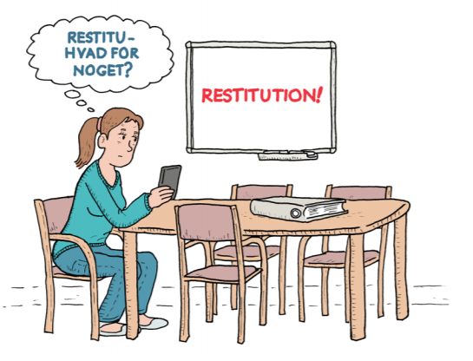
Film om restitution
https://www.etsundtarbejdsliv.dk/restituhvafornoget/film
Notes:
Start med filmen, den giver jer fælles viden og ord på restitution og pausekultur.

Slide 4
Ni minutters podcast om ”hjernen på overarbejde”
https://www.arbejdsmiljoweb.dk/om_arbejdsmiljoweb/podcast/ restituhvafornoget/alle-episoder/episode-3-hjernen-paa-overarbejde
Henrik Tinglef og Vibeke Lunding-Gregersen er forfatter til bogen ‘Hjernen på overarbejde’ og Henrik Tinglev er med i BFA’s podcast.
Notes:
Afspil en podcast.
Du kan vælge den podcast, der passer bedst til de eller den arbejdsplads, der er med. Du finder alle podcast på slide 6. På slide 20 og 21 kan du finde ikoner til at sætte ind som passer til podcasten. Her har vi valgt en hjerne da podcasten handler om ”Hjernen på overarbejde”.
Tag evt. en snak efter filmen om det I lagde mærke til, om der var noget nyt eller noget at tænke en ekstra gang over.

Slide 5
Podcast om restitution
Hvordan lyder podcasten?
Notes:
Lyt til podcasten.
Stil jer evt. op i rummet.
Tal om podcasten, med sidemanden i plenum eller i grupper.
Hvad lagde I mærke til, som I synes var vigtigt og interessant?
I kan også lytte til podcasten inden i mødes.

Slide 6
Alle podcast
Episode 1 - Pausens anatomi
Episode 2 - Frokostbussen og de fælles pauser
Episode 3 - Hjernen på overarbejde
Episode 4 - De individuelle pausebehov
Episode 5 - Digital forurening
Episode 6 - Pauser og fællestid på skemaet
Episode 7 - Arbejdstid, restitution og helbred
Episode 8 - En pausekultur under udvikling
Episode 9 - Et evolutionært mismatch?
Episode 10 - Den prioriterede pause
Episode 11 - Det grænseløse arbejde
Notes:
Her kan du eventuelt nævne alle podcast episoder og hvem, der er med- Eller blot vise dem og gå videre.
1 Rikke Papsøe, psykolog i privat praksis
2 Regionspsykiatrien i Skive
3 Henrik Tingleff
4 Aftenvagter hjemmeplejen i Svendborg
5 Imran Rashid, Læge, bogen ‘Sluk’
6 Hjemmevejledere i København NV
7 Anne-Helene Garde, professor NFA
8 Privat fysioterapeutklinik
9 Chris McDonald, human fysiolog
10 Børnehuset Troldehøj i Helsingør
11 Pia Ryom, arbejdspsykolog på arbejdsmedicinsk klinik i Aalborg

Slide 7
Vi er biologiske væsener
Vi er ikke skabt til at være i aktivitet hele tiden - men heller ikke til at være inaktive
Vi har behov for at skifte mellem aktivitet og hvile
Vi har brug for én lang hvileperiode i døgnet – og flere kortere
Den gode nattesøvn er den ultimative form for restitution. Kvaliteten af søvnen afhænger af, at de andre hvileperioder bliver holdt. Og af hvad man foretager sig, inden man går i seng.
Kilder: Professor Anne Helene Garde, Psykolog Rikke Papsøe m.fl.
Notes:
Både aktivitet og ro er vigtige for sundhed og trivsel, så vi skal skifte mellem det ene og det andet.
En gang i døgnet skal vi have en lang hvileperioder – nemlig når vi sover.
Søvn er vigtig for vores trivsel.

Slide 8
Hvad er restitution?
Boostere’ af kroppens bremse
Åndedrætsøvelser
Meditation
Motion
Kuldepåvirkning
Sang
Positivt socialt samvær
Søvn
Variation, hvile, fysisk aktivitet, mellemrum, frisk luft
Notes:
Kroppens bremse er forskellige ting, der kan sørge for at vi får ro og hvile. Hvor speederen sørger for at vi kan være aktive, sørger bremsen for at vi kan falde til ro.
Her er nogle eksempler på hvad der er restitution.
Kilder: Rikke Papsøe, Henrik Tinglef mfl. I podcasten.
Hvilke er vigtige for jer og hvad er muligt?

Slide 9
Hvad er restitution?
Ilt til hjernen
Tre minutters pause sænker adrenalinindholdet i blodet med 30%
Ved dyb vejrtrækning eller sunde relationer øges reduktionen til 50%
Mobiler og sociale medier er ikke restitution for hjernen!
Notes:
Her er lidt Fun Facts: der skal ikke så meget til for at give hjernen restitution.
Fx tre minutters pause, fokus på vejrtrækning eller gode relationer.
Selvom det er fristende i en pause er det at kigge på en skærm ikke den bedste restitution, selvom det er en variation.
Kilder: Rikke Papsøe, Henrik Tinglef mfl. I podcasten

Slide 10
Hvad er konsekvensen af manglende restitution?
Vi træffer kortsigtede og irrationelle beslutninger Krybdyrhjernen tager over, når hjernen er overbelastet
Vi præsterer dårligere Det går ud over produktivitet, effektivitet og kvalitet af vores opgaveløsning
Vores relationer bliver påvirket negativt Til kolleger og til borgere, kunder og samarbejdspartnere- til familie og venner
Vores trivsel og helbred bliver dårligere Den mentale sundhed - og den fysiske sundhed
Vores reaktionstid bliver dårligere og risikoen for ulykker øges
Notes:
Kilder: Psykolog Henrik Tingleff; professor Anne Helene Garde, NFA;
psykolog Rikke Papsøe m.fl.

Slide 11
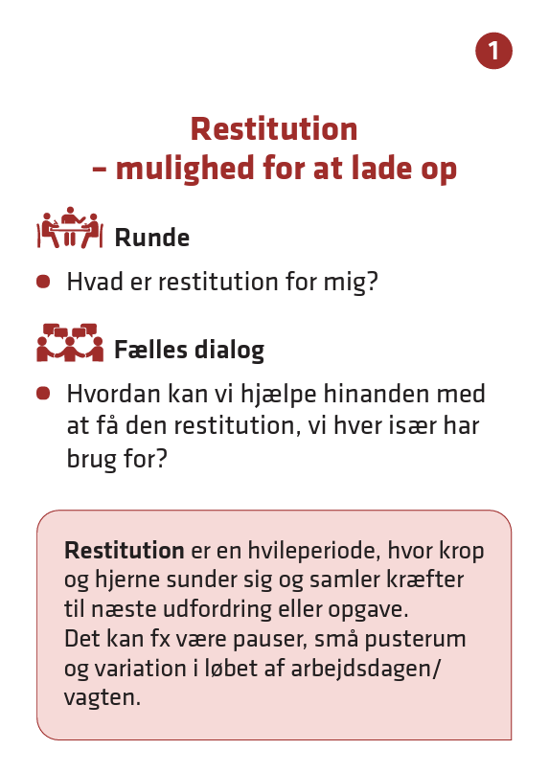
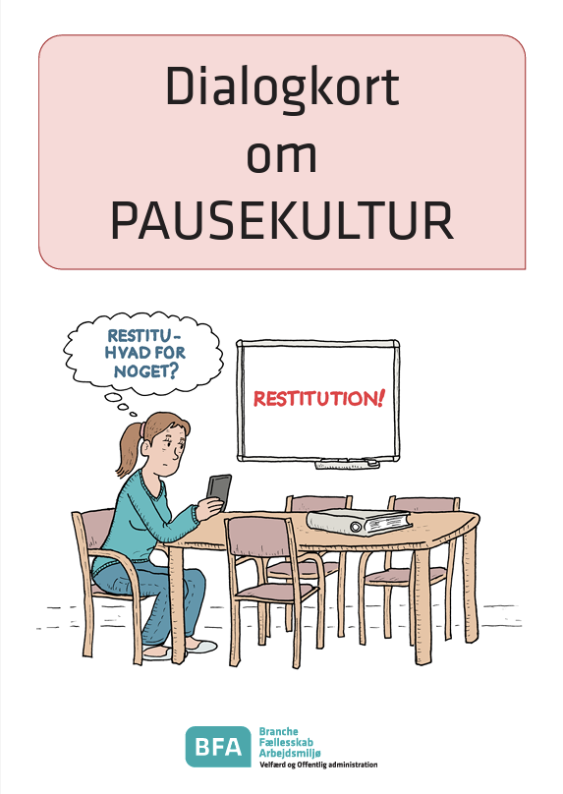
Tag dialogen med dialogkort
Notes:
Vil I prøver BFAøs dialogkort så henter du eller bestiller dem fra hjemmesiden
https://www.arbejdsmiljoweb.dk/trivsel/stress/pauser/restituhvafornoget
Del kort ud på bordet og læs intruks på kortet højt ”sådan bruger I kortene”.
Fortæl hvor lang til gruppen har og sig de skal vælge en ordstyrer.

Slide 12
Tag dialogen med dialogkort
Hvad kom I til at tale om?
Hvordan kan vi fastholde dialogen til en bedre praksis?
Skal vi begynde på noget nyt?
Skriv evt. erfaringer med god pausekultur med tusch på post-it-sedler (én god erfaring på hver seddel)!
Vi hænger efterfølgende sedlerne op på væggen til fælles inspiration.
Notes:
Efter I har brugt kortene fx i 15 eller 20 minutter i grupper, så kan I samle op i fællesskab.

Slide 13
Spørgsmål til overvejelse på arbejdspladsen
Har I mulighed for variation i jeres arbejde?
Har I mulighed for at have et pusterum?
Er der planlagt/skemalagt pauser?
Skal I være tilgængelige i jeres pauser?
Har I et sted, I kan ‘koble af’?
Er I på samme fysiske arbejdsplads?
Har I et sted, I kan mødes fx til frokost?
Har I mulighed for at gå en lille tur?
Kan I bruge pausen til ‘at læsse af’?
Kan I ‘læsse af’ på et andet tidspunkt end i en pause?
Bliver (alle) pauser brugt til koordinering?
Kan I sige: ”Jeg holder pause, kan du spørge mig senere?”
Kan I grine sammen?
Kan I være alene, hvis I har brug for det?
Notes:
Rammerne, jeres opgaver og organisering af arbejdet betyder noget for jeres muligheder for pauser og restitution.
Hvilke spørgsmål vil være vigtige på jeres arbejdsplads?
Den slide kan også printes som en tjekliste man krydser af på eller giver point.

Slide 14
Hvad siger loven?
Bekendtgørelse om psykisk arbejdsmiljø definerer det som stor arbejdsmængde og tidspres, hvis ubalance mellem arbejdet og tiden til rådighed medfører, at den ansatte arbejder intensivt, fx uden pauser til restitution.
I At-vejledning om stor arbejdsmængde og tidspres står:
Restitution handler om pauser og hvileperioder til at koble af fysisk og mentalt både i løbet af arbejdsdagen og mellem arbejdsdagene. Restitution handler også om, at arbejdet er planlagt og tilrettelagt, så der er mulighed for variation mellem intensive og mindre intensive opgaver.

Slide 15
Hvad siger loven?
I At-vejledning om stor arbejdsmængde og tidspres står også:
Det kan gøre det ekstra belastende at have stor arbejdsmængde og tidspres, hvis de ansatte også har høje følelsesmæssige krav i arbejdet med mennesker.
En af anbefalingerne i vejledningen handler om, hvordan arbejdsgiveren sammen med de ansatte kan forebygge risikoen ved stor arbejdsmængde og tidspres:
I kan understøtte en god pausekultur, der giver mulighed for restitution i løbet af dagen.
I At-vejledningens eksempel ‘Dialog medførte bedre pausekultur’ refereres til de dialogkort om pausekultur, som BFA Velfærd og Offentlig administration har udviklet.

Slide 16
Alle redskaber
Film Filmen kan bruges på et møde, hvor I efterfølgende kan drøfte, hvordan I på jeres arbejdsplads kan skabe en sund pausekultur.
Podcast En serie af korte podcasts, der sætter spot på restitution, hvile og pausekultur på arbejdspladsen.
Dialogkort I kan bruge dialogkortene til at understøtte en dialog om restitution og pausekultur
Vejledning Vejledningen giver en oversigt over materialerne og råd om, hvordan I kan bruge dem.
Vidensark Vidensark sætter fokus på restitution og pauser og hvorfor dette er vigtigt på en arbejdsplads.
Notes:
Her er en række materialer, der hjælper arbejdsmiljøgruppen med at sætte emnet restitution og pauser på dagsordenen.

Slide 17
Tak for i dag ☺ Alle redskaber er på BFA’s hjemmeside
https://www.arbejdsmiljoweb.dk/trivsel/stress/pauser/restituhvafornoget
Notes:
Alt materiale er gratis og findes på BFA’s hjemmeside Godt arbejdsmiljø.
Der er også her du finder dialogkort til print eller bestiller dem fra et trykkeri.

Slide 18
Hvem står bag ”Restitution og pausekultur”?
BFA Velfærd og Offentlig administration
Bistår arbejdspladserne med information og vejledning til at skabe et bedre arbejdsmiljø
Mere info om materialerne? Kontakt projektleder i BFA Lise Keller lke@bfa.dk
Alle materialer er udviklet i samarbejde med Eva Thoft og Inger-Marie Wiegman, TeamArbejdsliv samt Morten Bichel, Kombic og Karen Krarup, grafiker.
Notes:
Partssamarbejde: Enighed om god praksis
Målrettet: Leder, TR og AMiR & konsulenter → hele arbejdspladsen

Slide 19
Gule ikoner til at bruge frit

Slide 20
Lilla ikoner

